Slide 1
Відомо, що положення точки в просторі визначається її прямокутними координатами. Побудова проекції фігури на дві або три площини проекцій можлива лише тоді, коли величини координат точок фігури істотно не різняться між собою, тобто, коли вертикальні та горизонтальні розміри її приблизно однакові.
Якщо ж виникає необхідність зображення фігури, горизонтальні розміри якої набагато перевищують вертикальні, то система трьох площин проекцій виявиться досить незручною у користуванні, оскільки з трьох заданих координат точок фігури практично випадають значно менші за величиною координати Z і положення фігури у просторі стане невизначеним.
До таких об’єктів належать об’єкти вертикального планування – це ділянки землі з різними спорудами на ній: лотками для стоку води, будівельними майданчиками, котлованами.
Для визначення цього положення заміняють побудову проекцій вертикальних величин фігури на числові позначки, які проставляють на горизонтальній площині біля проекцій точок i вказують, на якій відстані від площини проекцій лежить дана точка фігури. Позначки показують перевищення точок над горизонтальною площиною проекцій. При проектуванні земної поверхні за абсолютний нульовий рівень приймають постійний рівень води в Балтійському морі. Інколи використовують умовний нульовий рівень. При цьому всі точки, розміщені вище площини, прийнятої за умовний нульовий рівень, позначають зі знаком «+», а точки, розміщенні нижче площини, позначають зі знаком «-». Знак «+» часто не проставляють.

Slide 2
Проекції з числовими позначками виконують в заданому масштабі на основі прямокутного проектування на одну площину проекцій, за яку здебільшого приймають горизонтальну площину проекцій П₁.
Спосіб проекцій з числовими позначками застосовують для зображення ділянок земної поверхні майбутнього будівництва різноманітних споруд, виготовлення топографічних та інших карт, оскільки в цих випадках вертикальний розмір (висота) предмета невеликий порівняно з його горизонтальними розмірами (довжиною, шириною) і вертикальну проекцію будувати незручно.

Slide 3
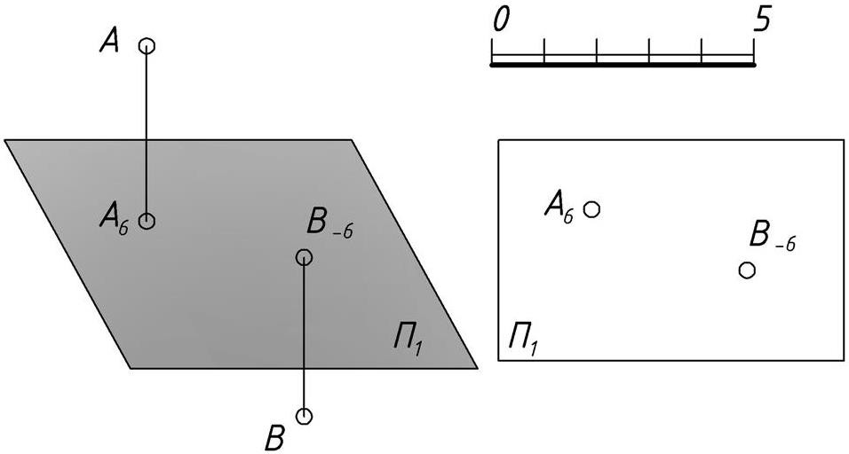
На рис. 1а зображено наочно точки, розміщені над і під площиною П₁ . На проекції (рис. 1б) ставлять числові позначки поруч з горизонтальними проекціями у вигляді індексів, що вказує на відстань від точки П₁, як правило в метрах, і вважається числовою позначкою. Прийнято вважати числові позначки додатними, якщо точка лежить над площиною, і від’ємними – під площиною. Щоб за проекціями з числовими позначками визначити положення точок у просторі, достатньо із кожної точки проставити перпендикуляри і на них в заданому масштабі відкласти вказане число одиниць. Тому для задавання точок за способом проекцій з числовими позначками, крім числових позначок точок, що проектуються, необхідно мати масштаб або вказівки, в яких лінійних одиницях виражені дані числові позначки.
а б
Рис. 1.

Slide 4
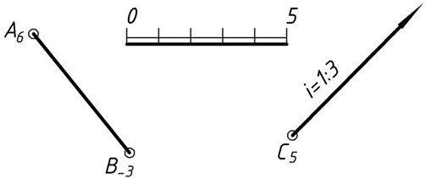
Рис.2. Задавання прямих
На кресленнях у проекціях з числовими позначками пряма може визначатися проекціями двох її точок (рис. 2а) або проекціями прямої й однієї її точки та кутом нахилу прямої до площин горизонту (рис. 2б). Стрілка вказується в напрямі спаду прямої.
а б

Slide 5
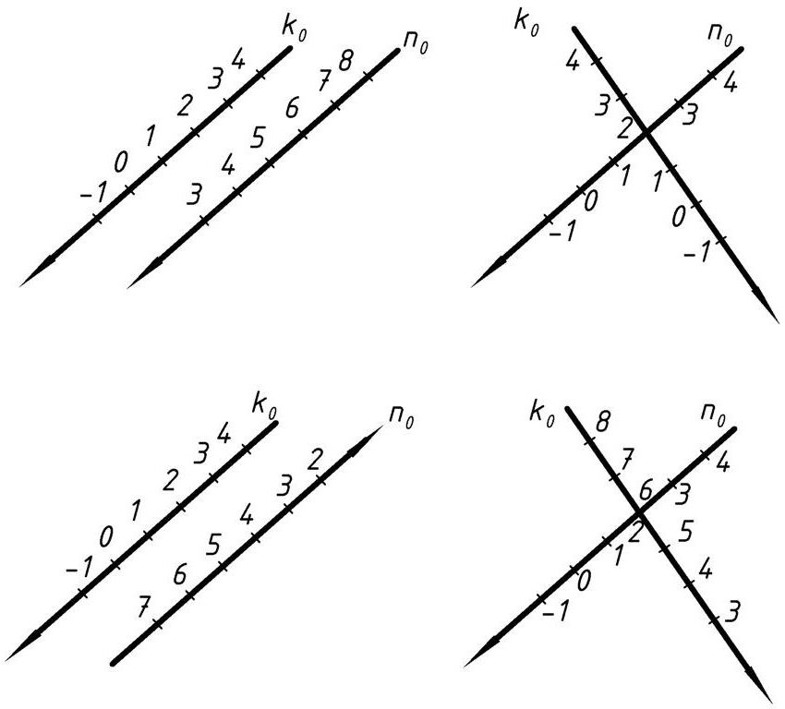
Паралельність двох прямих на проекціях з числовими позначками (рис. 3а) досягається, якщо:
Проекції двох паралельних прямих паралельні.
Числові позначки зростають в один і той же бік, тобто нахили однакові.
Інтервали паралельних прямих рівні між собою.
Перетин двох прямих на проекціях з числовими позначками (рис. 6б) досягається, якщо:
Проекції таких прямих перетинаються.
Точка перетину має однакову висотну позначку на обох проекціях прямих.
Дві прямі мимобіжні, якщо на проекціях не дотримано ознак паралельності та перетину (рис. 3в).
а
б
Рис 3. Взаємне положення прямих

Slide 6
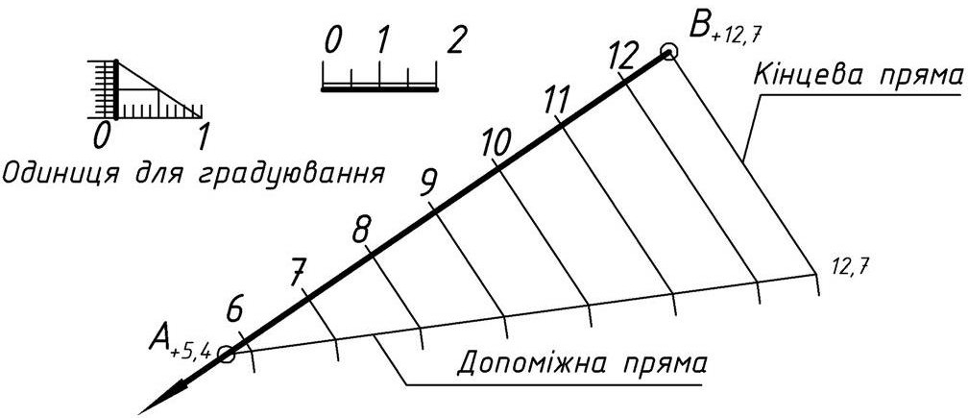
При зображенні прямої та розв’язуванні задач, пов’язаних з нею в проекціях з числовими позначками, зручно мати на прямій позначки, які б були цілими, а не дробовими числами, тобто точки, різниця висотних позначок яких дорівнює одиниці виміру. На площині проекцій відстань між такими точками, як відомо, дорівнює інтервалу прямої.
Графічні дії для виявлення інтервалу прямої або визначення на прямій точок з цілими числовими позначками, для яких різниця позначок дорівнює одиниці (1м, 10м…). називають градуюванням прямої.
Проградуювати пряму означає знайти на її проекції такі дві точки, у яких різниця висотних позначок дорівнює одиниці, а позначками є послідовні цілі числа.

Slide 7
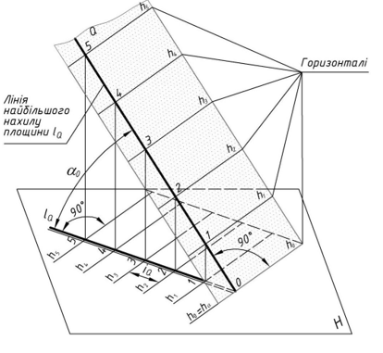
Площина задається проекціями трьох точок, які не лежать на одній прямій; проекціями прямої і точки, яка не лежить на прямій, проекціями двох паралельних або які перетинаються прямих (відомо з курсу нарисної геометрії). Однак у проекціях з числовими позначками вигідніше задати площину використовуючи характерні лінії площини. До характерних ліній площини належать горизонталі площини та лінія найбільшого нахилу площини. Горизонталь площини – це пряма, що належить площині й паралельна до площини горизонту. Лінія найбільшого нахилу площини – пряма, що належить площині і перпендикулярна до всіх горизонталей площини. На рис.7 зображена площина Q, в якій проведено горизонталі h₀, h₁, …. з одиницею виміру 1м, ілінію найбільшого нахилу l_{Q} перпендикулярно до горизонталей.

Slide 8
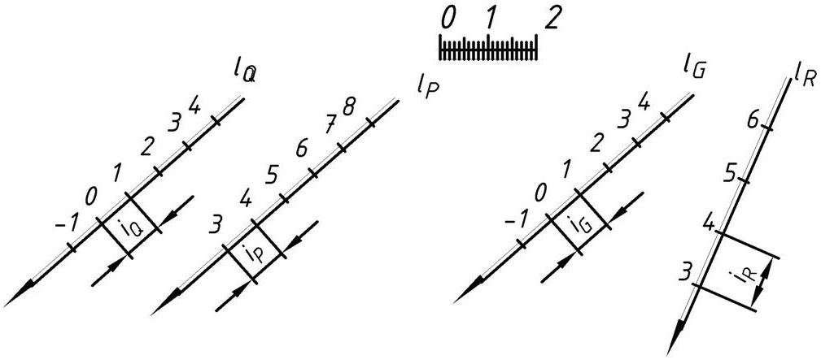
Площини в
просторі можуть бути між собою паралельними та перетинатись.
Умови паралельності прямих на проекціях з числовими позначками: а) паралельність масштабів спаду;
б) рівність спадів;
в) рівність інтервалів масштабів.
На рис. 6а зображено дві паральні площини P і Q.
Для площин, що перетинаються, є відсутність хоча б однієї ознаки з паралельності площин. На рис.6б зображені дві площини R і G, що перетинаються.
а б
Рис. 6. Взаємне положення площин

